Slide 1
부산 도시철도 수요 및 혼잡도 예측을 위한
딥러닝 기반 XAI 모델 개발
Notes:
부산 도시철도 1-4호선의 일별 승차수요를 LSTM-DNN으로 예측하고, Integrated Gradients와 permutation importance로 예측요인을 해석한 연구입니다. 2025년 Test에서 MAPE 5.36%, R² 0.9886을 기록했습니다.

Slide 2
연구 배경과 목적
배경
방법
평가와 해석
수요 변동이 복잡하다
LSTM-DNN 결합 모형
성능 비교 + XAI
도시철도 수요는 요일, 공휴일, 장기적 이용 패턴 변화에 따라 복잡하게 변동한다. 기존 통계적 시계열 모형만으로는 충분히 설명하기 어렵다.
장기 예측의 오차 누적을 줄이도록 전년 동일일 대비 로그 증감을 예측한다. 전년도 승차 시계열은 LSTM, 승차량·요일·공휴일·호선은 DNN으로 학습해 결합한다.
ARIMA·DNN·LSTM과 성능을 비교하고, Integrated Gradients와 permutation importance로 예측요인을 해석한다.
주요용어
도시철도 수요예측
LSTM
심층신경망
설명가능한 인공지능
혼잡도
부산 도시철도 수요 및 혼잡도 예측을 위한 딥러닝 기반 XAI 모델 개발 · 02
Notes:
도시철도 수요는 요일, 공휴일, 장기 이용 패턴에 따라 복잡하게 움직여 통계적 시계열 모형만으로는 한계가 있습니다. 그래서 승차인원 자체가 아니라 전년 동일일 대비 로그 증감을 예측하는 LSTM-DNN을 제안했고, 기존 모형과 비교한 뒤 XAI로 예측요인을 해석했습니다.

Slide 3
데이터 분할과 예측 target
Train · 2018-01 ~ 2023-12 · 가중치 학습
Val 2024
Test 2025
Final fit 2018 ~ 2024 — Validation에서 LOOKBACK 84일·epoch 19 선택 후 전체 재학습
평가·XAI
예측 target: 전년 동일일 대비 로그 증감
데이터 개요
g(t) = log(1 + Y(t)) − log(1 + Y(t − 1년))
대상: 부산 도시철도 1–4호선 일별 승차인원
원자료는 2016년부터, 2년 전 승차량과 직전 연도 증감률을 쓰므로 학습 target은 2018년부터
2025 실제값은 학습·모델 선택에 쓰지 않고 최종 평가와 XAI에만 사용
승차량을 직접 맞히지 않고 증감량을 예측한 뒤, 전년도 동일 날짜 승차량에 결합해 수요를 복원한다. 장기 예측에서 오차 누적을 줄이기 위한 설계다.
부산 도시철도 수요 및 혼잡도 예측을 위한 딥러닝 기반 XAI 모델 개발 · 03
Notes:
2018-2023년으로 학습하고 2024년으로 LOOKBACK과 epoch을 고른 뒤, 2018-2024년 전체로 재학습했습니다. 2025년은 최종 평가와 XAI에만 썼습니다. 예측 target은 전년 동일일 대비 로그 증감이며, 예측값을 전년도 승차량에 다시 결합해 승차수요를 복원합니다.

Slide 4
입력 변수: DNN 정적 변수 21개 + LSTM 시계열
수요 수준
달력
추세 · 구조 · 호선
board_y1
is_offday
trend
전년도 동일 날짜 승차량 (기본 수준)
비근무일 (주말 또는 공휴일)
자료 시작일(2016년) 기준 경과 일수
board_y2
is_weekend · is_friday
covid
2년 전 동일 날짜 승차량
주말 여부 · 금요일 여부
2020-02-01 ~ 2022-04-17 구간 여부
board_y1_roll7 / roll28
holiday
line_1 ~ line_4
전년도 동일 시점 7일·28일 평균
법정 공휴일 여부
호선 one-hot
before_ / after_holiday
공휴일 전날 · 다음날 (연휴 전후 효과)
증감 방향
LSTM 입력 (시계열)
dow_sin / dow_cos
prev_log_growth
요일 순환 표현 (일–월 연결)
예측일의 정확히 1년 전 시점까지 84일의 실제 승차 시계열 (호선별 log1p 후 표준화)
전년도와 전전년도의 로그 증감 차이
month_sin / month_cos
월 순환 표현 (12월–1월 연결)
04
Notes:
DNN static branch에는 수요 수준, 직전 연도 증감 방향, 달력, 추세·코로나, 호선 정보가 들어갑니다. 요일과 월은 sin/cos로 순환 표현해 일요일과 월요일, 12월과 1월이 가깝게 연결되도록 했습니다. LSTM branch에는 예측일 1년 전 시점까지의 실제 승차 시계열이 들어갑니다.

Slide 5
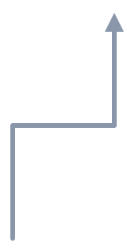

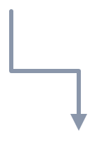

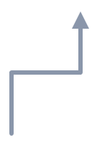

LSTM-DNN architecture
LSTM branch
Dense 64 · ReLU
승차 시계열
LSTM
Dropout
Dense 32
84일 · log1p 표준화
64 units
0.15
ReLU · h_seq
Dropout 0.15
Concat
32 + 32 = 64
DNN branch
Dense 32
Dense 32 · ReLU
정적 변수 21개
Dense 64
BatchNorm
ReLU · h_static
표준화
ReLU
Dropout 0.15
Dense 1 · 출력
표준화된 log-growth
수요 복원
growth scaler 역변환 → Ŷ(t) = exp( log(1 + Y(t − 1년)) + ĝ(t) ) − 1
학습: Adam (lr 0.001) · MSE loss · batch 128 · EarlyStopping (patience 30) · LOOKBACK 84일 · 최종 epoch 19
부산 도시철도 수요 및 혼잡도 예측을 위한 딥러닝 기반 XAI 모델 개발 · 05
Notes:
4개 호선을 하나로 학습하는 global model입니다. LSTM branch는 예측일 1년 전까지 84일의 승차 시계열을 호선별로 log1p 후 표준화해 받고, LSTM 64 units, Dropout 0.15, Dense 32를 거칩니다. DNN branch는 정적 변수 21개를 받아 Dense 64, BatchNorm과 Dropout, Dense 32를 거칩니다. 두 32차원 표현을 이어 붙인 뒤 Dense 64, Dropout, Dense 32, Dense 1로 표준화된 로그 증감을 출력하고, 역변환 후 전년 동일일 승차량에 결합해 수요를 복원합니다. LOOKBACK은 28, 56, 84일 중 2024 validation RMSE가 가장 낮은 84일을 선택했습니다.

Slide 6
XAI 방법의 정의
Integrated Gradients (IG)
Permutation Importance
각 입력변수가 예측값을 얼마나 움직였는가
변수를 섞으면 정확도가 얼마나 떨어지는가
IGᵢ(x) = (xᵢ − x′ᵢ) × ∫₀¹ ∂F(x′ + α(x − x′)) / ∂xᵢ dα
PIⱼ = RMSE(Xⱼ를 섞은 자료) − RMSE(X)
기준점 x′에서 실제 입력 x까지 경로를 따라 기울기를 적분
모든 변수의 기여도 합 = F(x) − F(x′)
값이 클수록 그 변수가 예측을 크게 움직임
한 변수의 값만 무작위로 섞어 결과와의 관계를 끊음
오차 증가량을 여러 번 반복해 평균
값이 클수록 정확도에 꼭 필요한 변수
차이
IG는 모델 내부의 예측 기여도, permutation은 성능 기반 중요도를 본다. 둘 다 인과효과는 아니다.
부산 도시철도 수요 및 혼잡도 예측을 위한 딥러닝 기반 XAI 모델 개발
Notes:
Integrated Gradients는 입력을 기준점에서 실제 값까지 조금씩 바꿔 가며 예측의 기울기를 모아, 각 변수가 예측값을 얼마나 움직였는지 나눠 주는 방법입니다. 모든 변수의 기여도를 더하면 실제 예측과 기준점 예측의 차이와 같아집니다. 이 연구에서 기준점은 표준화 기준 0, 즉 학습자료 평균 수준입니다. Permutation importance는 한 변수의 값을 무작위로 섞어 그 정보를 없앴을 때 오차가 얼마나 커지는지로 중요도를 재는 방법입니다. 두 방법 모두 인과효과가 아니라 학습된 모델에 대한 설명입니다.

Slide 7
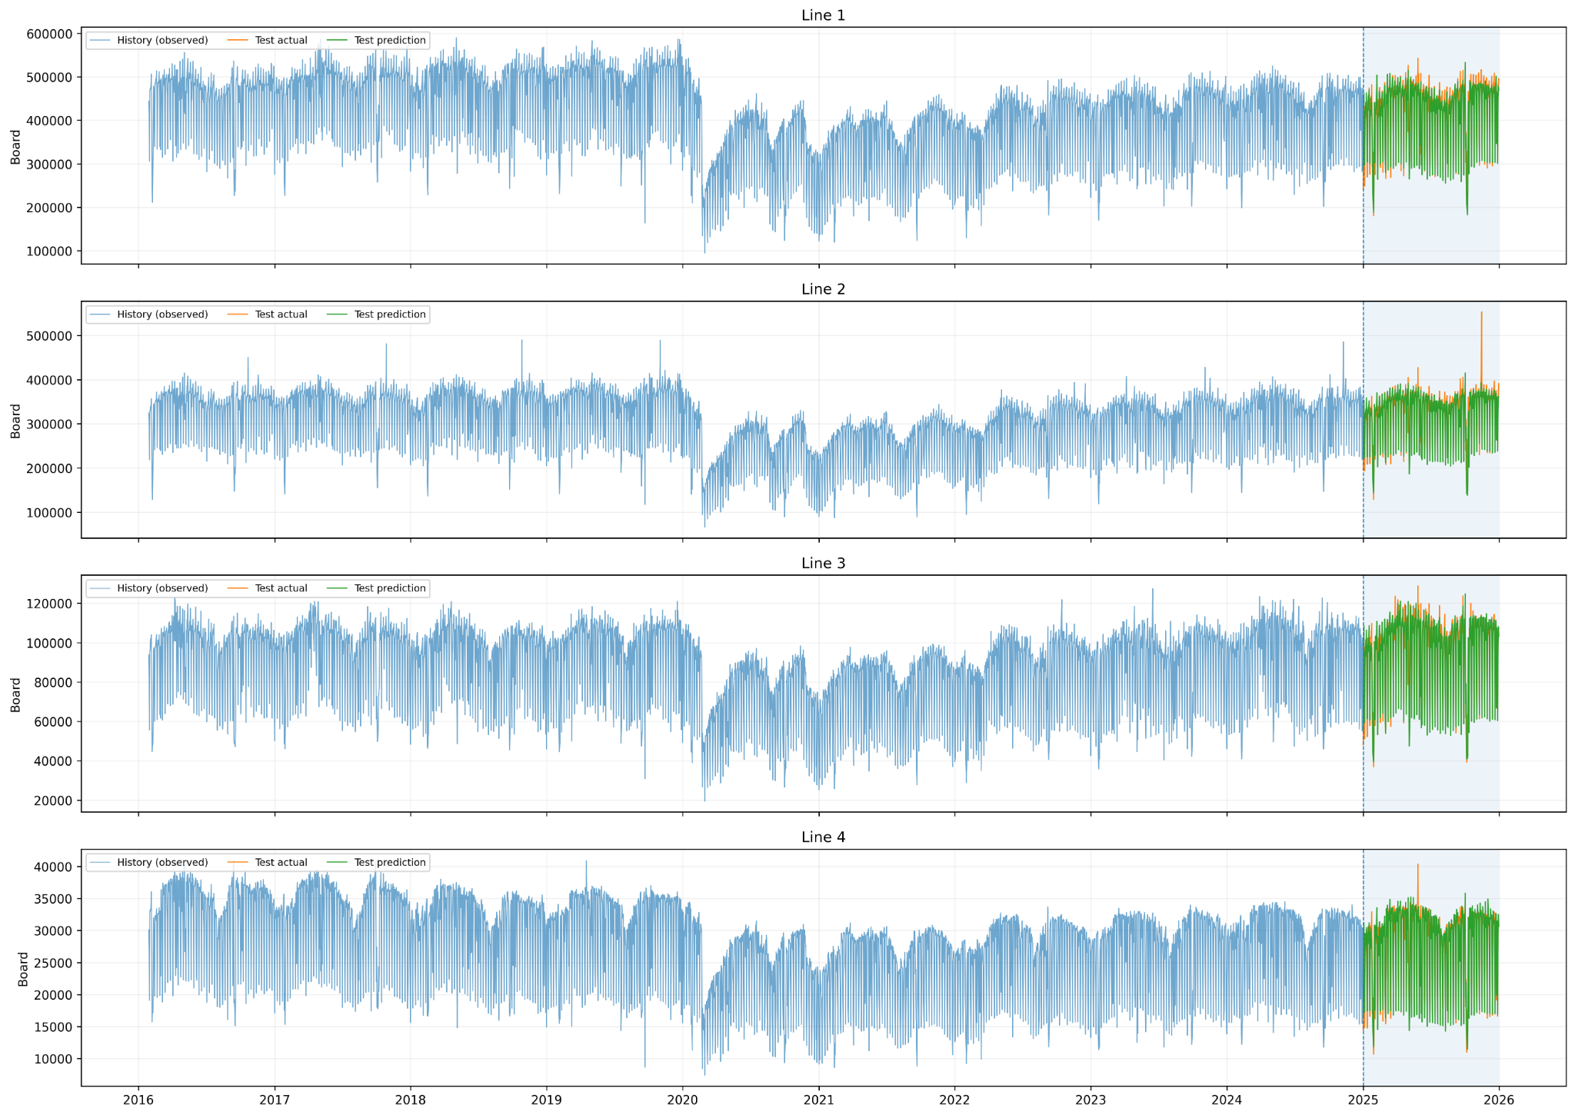
2025 Test: LSTM-DNN이 비교 모형 중 오차가 가장 낮다
모형 비교
Model | RMSE | MAPE | WAPE | R²
LSTM-DNN | 18,013 | 5.36% | 4.73% | 0.9886
DNN | 18,861 | 7.37% | 5.37% | 0.9875
LSTM | 36,979 | 12.50% | 10.29% | 0.9520
ARIMA | 46,090 | 19.01% | 14.97% | 0.9254
LSTM-DNN 호선별
 | 1호선 | 2호선 | 3호선 | 4호선
MAPE | 4.74% | 5.15% | 6.12% | 5.43%
R² | 0.878 | 0.800 | 0.864 | 0.910
1·2호선은 수요 규모가 커서 RMSE는 크지만 상대오차는 낮다.
2025 실제(주황)와 예측(초록)이 주중·주말 패턴까지 밀접하게 겹친다
부산 도시철도 수요 및 혼잡도 예측을 위한 딥러닝 기반 XAI 모델 개발 · 06
Notes:
LSTM-DNN은 RMSE 18,013, MAPE 5.36%로 네 모형 중 가장 좋습니다. DNN 단독도 근접하지만 MAPE에서 2%p 차이가 나고, LSTM 단독과 ARIMA는 오차가 두세 배입니다. 호선별로는 MAPE가 4.7-6.1%로 고르게 안정적이며, 4호선 R²가 0.91로 가장 높습니다.

Slide 8
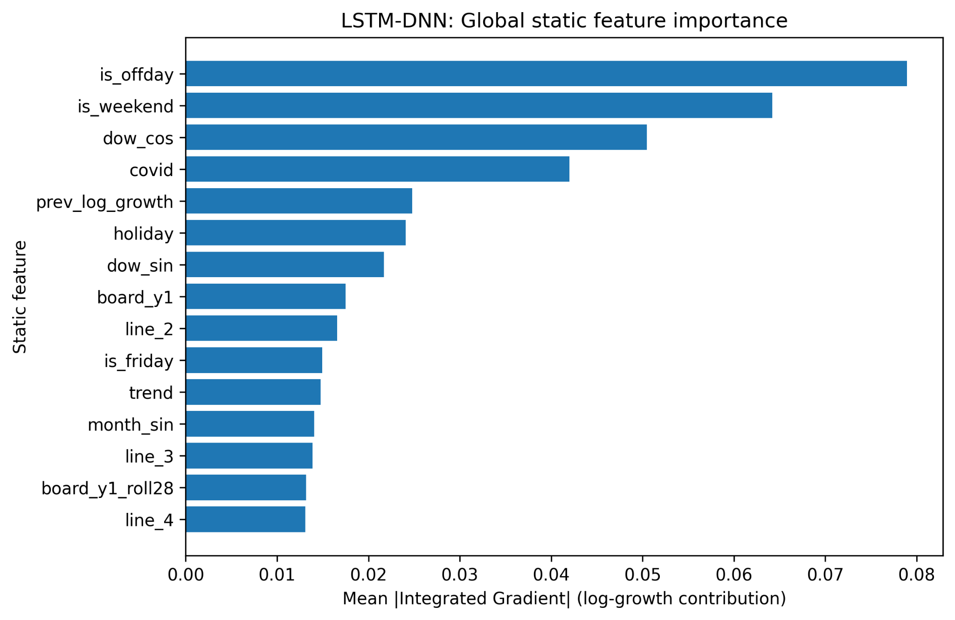
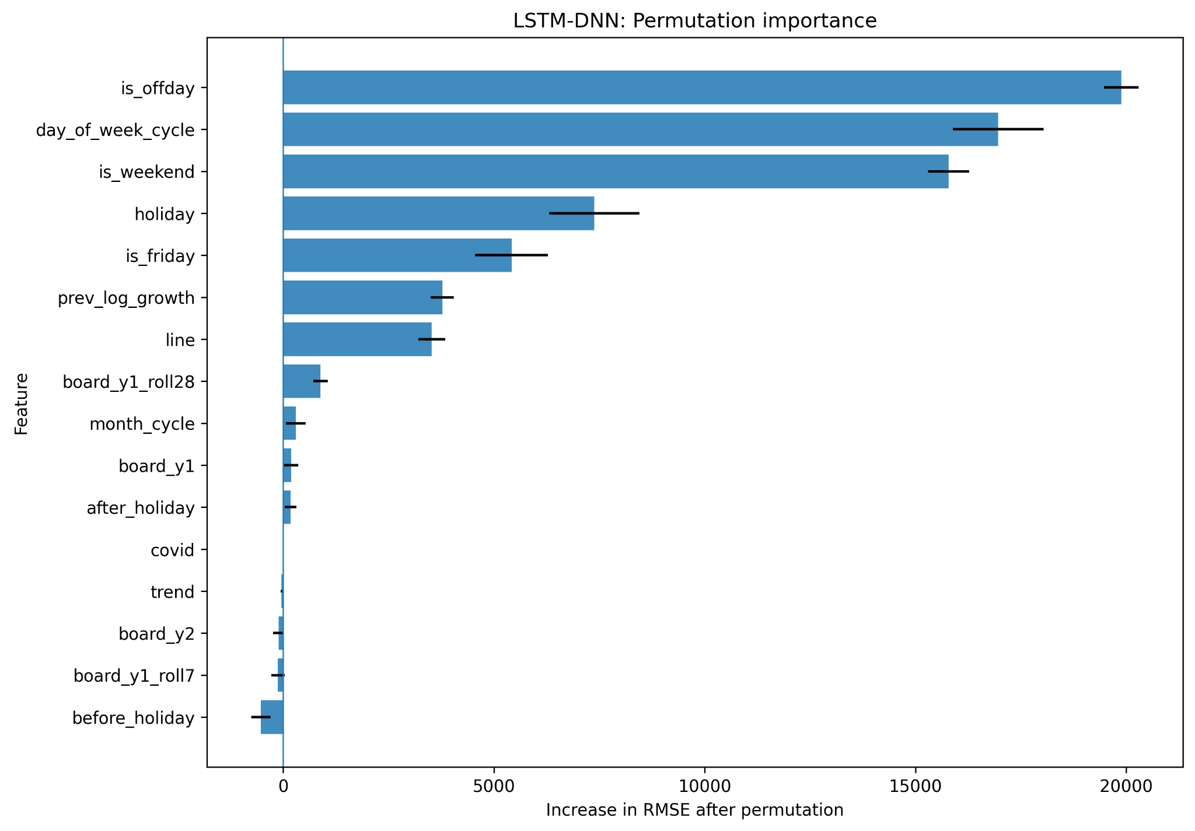
두 XAI 방법 모두 달력 효과를 최상위로 꼽는다
Integrated Gradients · 평균 |IG|
Permutation · RMSE 증가
is_offday · is_weekend · dow_cos 순. covid도 상위권(학습기간 구조 대비 효과)
is_offday · 요일 주기 · is_weekend · holiday 순. covid는 거의 0
부산 도시철도 수요 및 혼잡도 예측을 위한 딥러닝 기반 XAI 모델 개발 · 07
Notes:
공통점: 두 방법 모두 비근무일·주말·요일 패턴과 prev_log_growth를 중요한 정보로 평가합니다. 차이점: covid는 IG에서 높지만 permutation에서는 거의 0입니다. 다른 변수와의 상관·대체가능성이나 IG baseline 특성 때문일 수 있어, 두 방법을 함께 보는 것이 안전합니다. IG는 인과효과가 아니라 학습된 모델의 예측 기여도라는 점도 덧붙입니다.

Slide 9
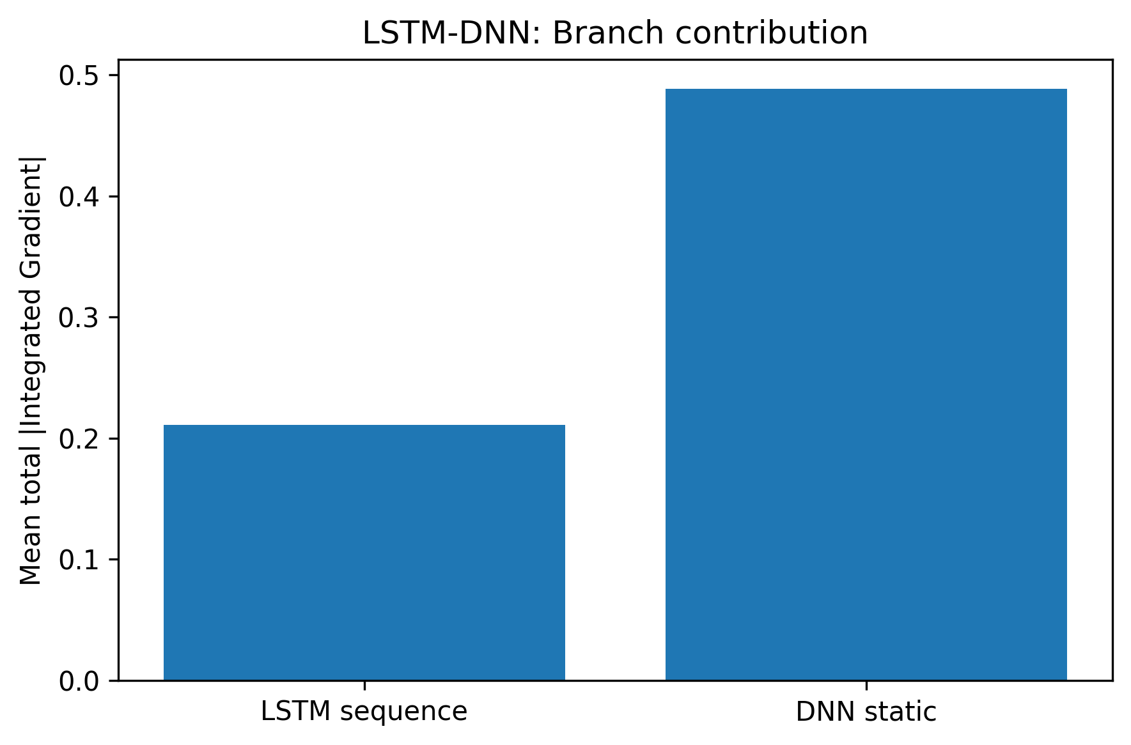
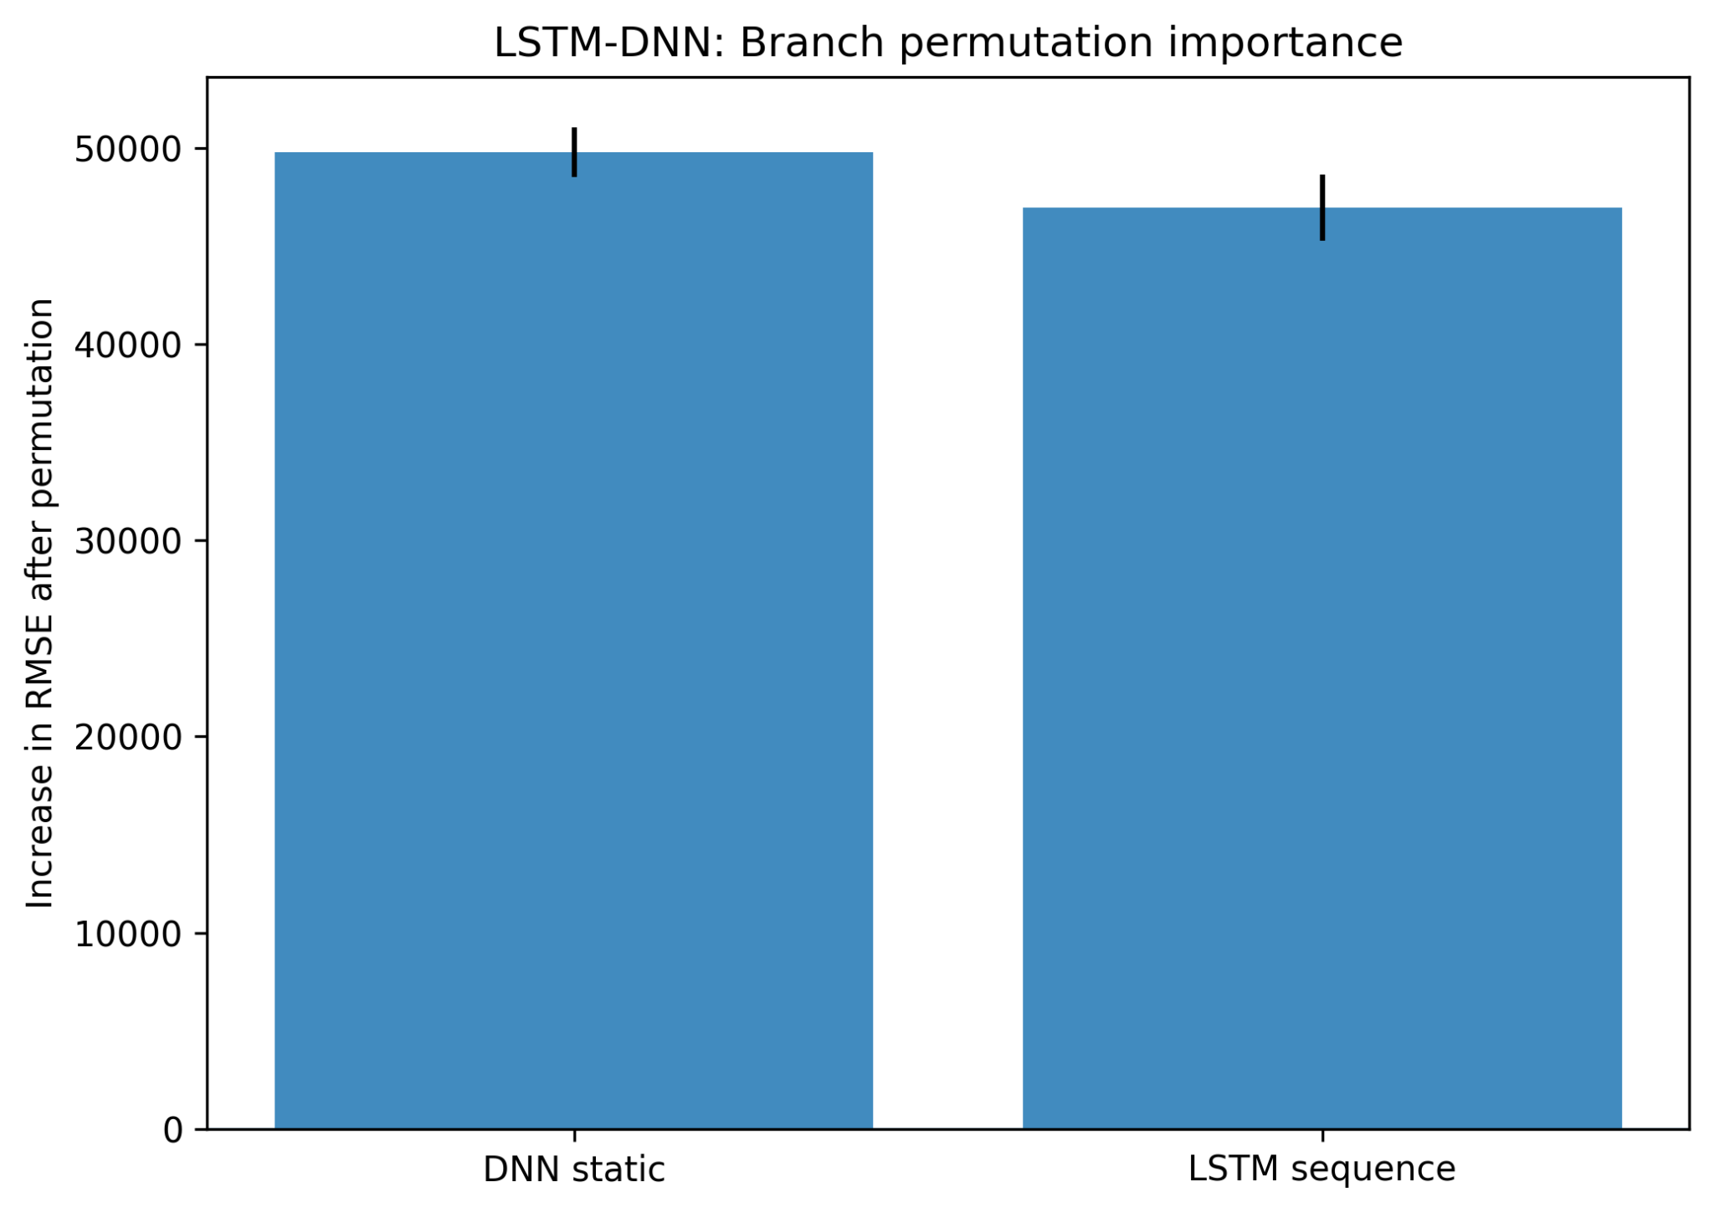
LSTM과 DNN branch는 상호보완적으로 작동한다
IG 기준 branch attribution
Branch permutation · RMSE 증가
DNN ≈0.49 · LSTM ≈0.21
DNN ≈5.0만 · LSTM ≈4.7만
정적 변수가 증감 방향을 강하게 설명. 단, 입력 차원 수 영향이 있어 비율을 기여율로 읽으면 안 된다.
어느 branch를 섞어도 RMSE가 비슷하게 크게 늘어난다. 시계열 branch도 정확도에 필수.
부산 도시철도 수요 및 혼잡도 예측을 위한 딥러닝 기반 XAI 모델 개발 · 08
Notes:
IG로 보면 DNN static branch의 총 attribution이 LSTM보다 두 배 이상 큽니다. 하지만 branch 전체를 섞어보면 두 branch 모두 RMSE가 약 4.7-5.0만 수준으로 비슷하게 증가합니다. 정적 변수가 변화량 조정의 방향을 설명하고, 시계열 branch도 정확도에 필수적이라고 정리할 수 있습니다. IG 막대 비율은 입력 차원 수와 합산 방식의 영향을 받으므로 정확한 기여율로 해석하지 않습니다.

Slide 10
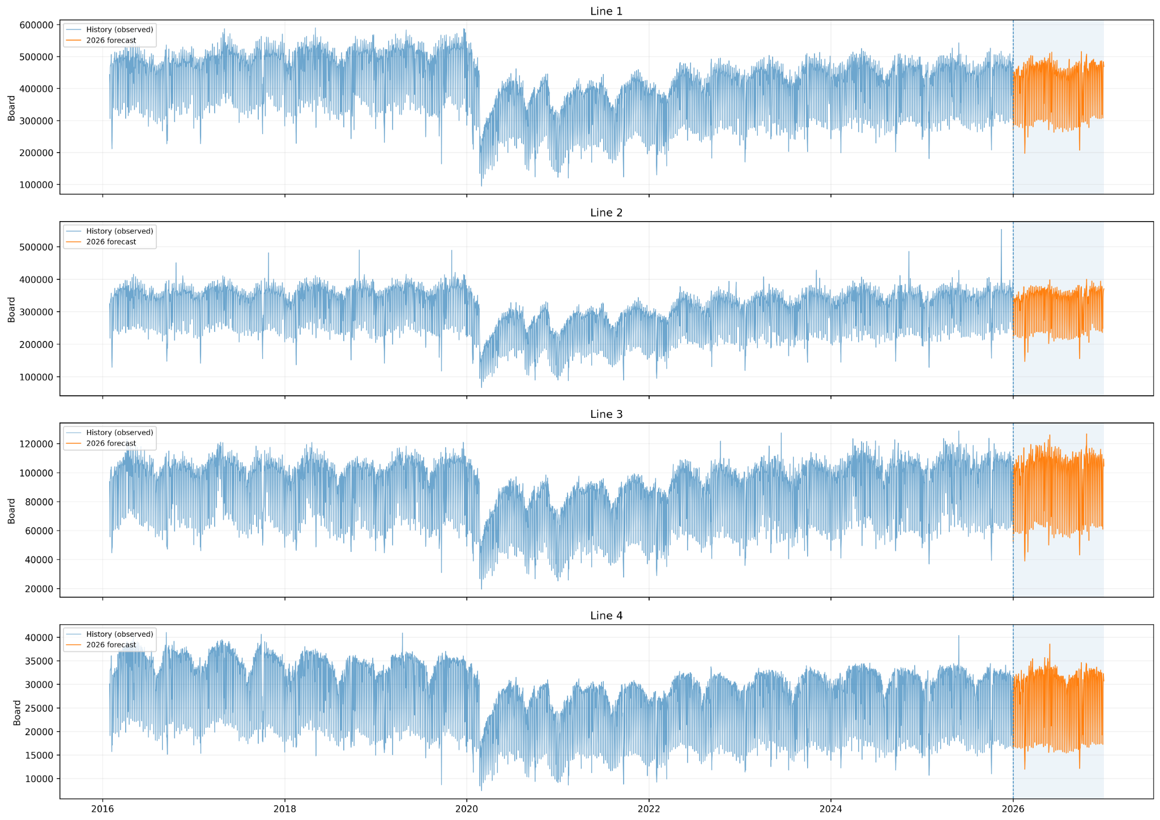
2026 Prediction과 결론
결론
휴일·주말·요일 주기와 직전 연도 증감 방향이 핵심 예측정보이며, 정적·시계열 branch가 함께 정확도를 만든다.
현재 2026 그림은 2025 평가용 파라미터를 그대로 쓴 prediction이다.
네 호선 모두 2025년의 주간 반복·연중 수준·호선별 규모 차이를 유지
부산 도시철도 수요 및 혼잡도 예측을 위한 딥러닝 기반 XAI 모델 개발 · 09
Notes:
저장된 LSTM-DNN에 2025년 실제 승차량을 전년도 기준 정보로 넣어 2026년을 전망했습니다. 네 호선 모두 기존 패턴과 규모 차이가 유지됩니다.

